Slide 1
Информация о состоянии и перспективах развития детских школ искусств в Архангельской области в 2018-2020 г.
Министерство культуры Архангельской области
Бакшеева Наталья Валентиновна,
исполняющий обязанности министра
культуры Архангельской области
г. Архангельск
2020 год

Slide 2
Регламентация деятельности учреждений художественного образования
Федеральным законом Российской Федерации от 29 декабря 2012 г. № 273-ФЗ «Об образовании в Российской Федерации»;
Указом Президента Российской Федерации от 7 мая 2018 г. № 204 «О национальных целях и стратегических задачах развития Российской Федерации на период до 2024 года»;
Указом Президента Российской Федерации от 21 июля 2020 года № 474 «О национальных целях развития Российской Федерации на период до 2030 года».

Slide 3
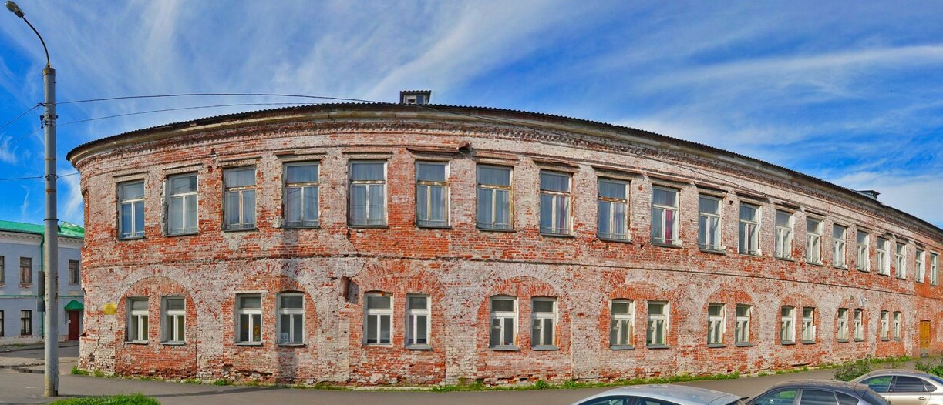
История
1907 г. – первая в Архангельской области музыкальная школа для детей;
1935 г. – музыкальная школа №2;
1944г. – музыкальная школа №3.

Slide 4
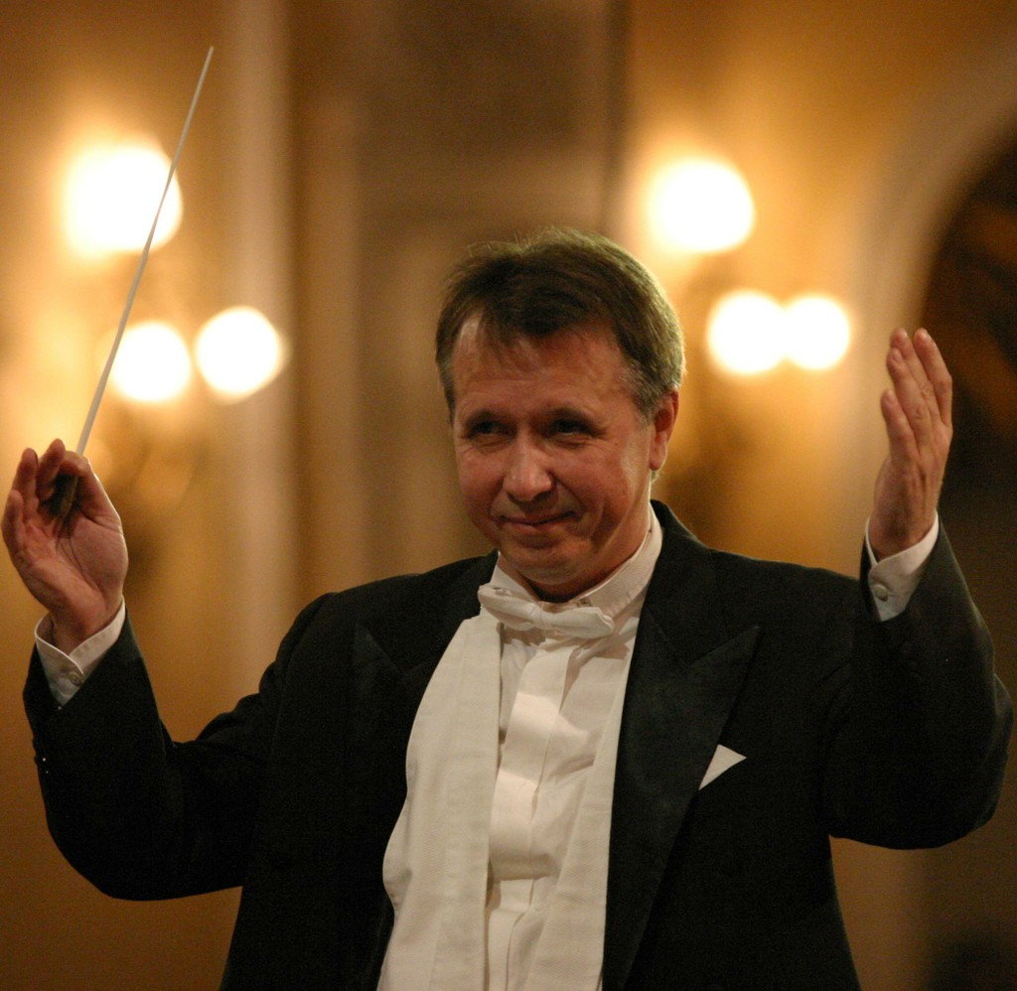
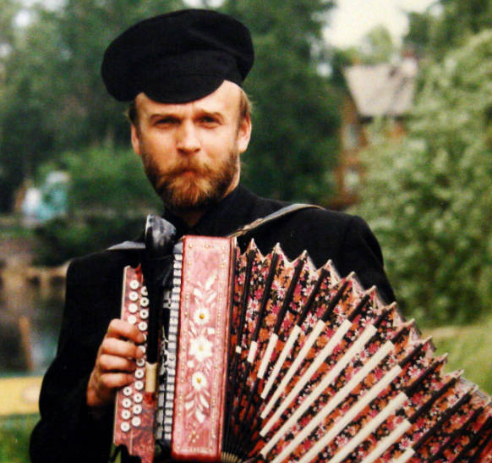
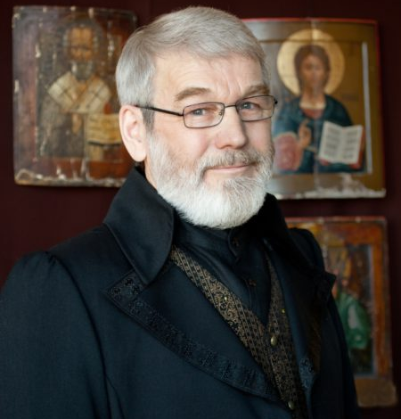
История: знаменитые люди культуры и искусства из Архангельска и области
Михаил Плетнев, известный советский и российский пианист, композитор и дирижёр, народный артист РСФСР, четырежды лауреат Государственных премий РФ
Сергей Сметанин, гармонист-виртуоз, композитор, заслуженный артист России
Сергей Сюхин, заслуженный художник России
Владимир Резицкий, джазовый музыкант, организатор международных джазовых фестивалей в Архангельске

Slide 5
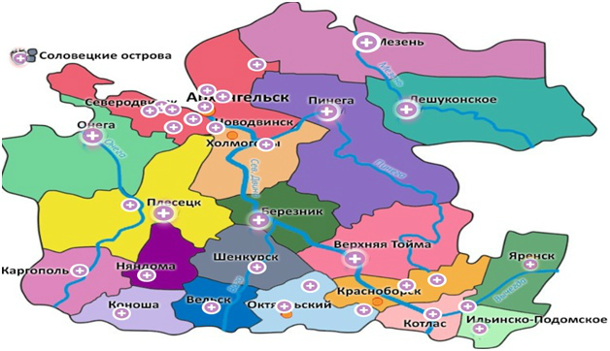
Количество учреждений осуществляющих художественное образование в 2020 году
38 государственных и муниципальных школ искусств
ДМШ:
7
Негосударственные ОУДО (хореографическая школа «Реверанс» и ДХШ «Лайм»):
2
Муниципальные ДХШ:
3
ДШИ:
28
2 проф. образовательные организации в сфере культуры и искусства

Slide 6
Результативность основных видов деятельности детских школ искусств

Slide 7
Достижения учащихся детских школ искусств

Slide 8
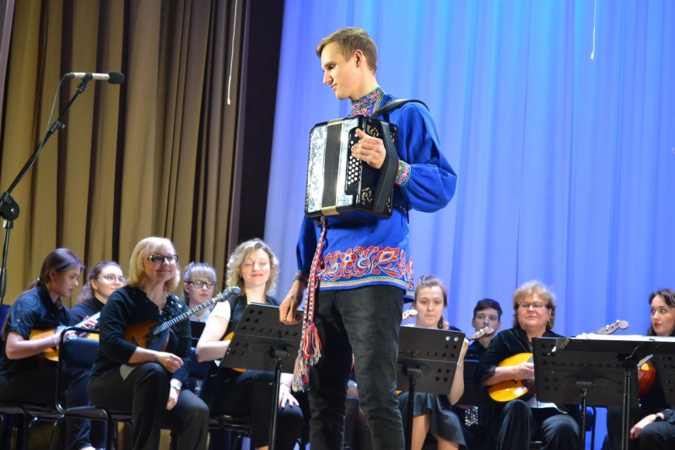
Выявление талантливых и перспективных учащихся: конкурсы, творческие школы
Конкурс на премию Губернатора Архангельской области лучшим обучающимся и педагогическим работникам образовательных организаций в сфере культуры и искусства.
Профессиональные творческие конкурсы для детей.
Творческая школа для учащихся детских музыкальных школ и детских школ искусств «Юные музыканты Поморья» (на базе Архангельского музыкального колледжа)

Slide 9
Проведение социально-культурных мероприятий ДШИ

Slide 10
Материально-техническое оснащение детских школ искусств
Наличие и потребность в приобретении музыкальных инструментов ДШИ Архангельской области (по состоянию на 3 августа 2020 г.)
Инструменты | Наличие | Потребность,
Фортепиано, рояли | 643 (24,1%) | 227 (31,4%)
Струнные инструменты | 130 (4,9%) | 60 (8,3%)
Деревянно-духовые инструменты | 98 (3,7) | 68 (9,4%)
Медно-духовые инструменты | 47 (1,8%) | 17 (2,4%)
Ударные инструменты | 86 (3,2%) | 65 (9,0%)
Народные инструменты | 1343 (50,4%) | 215 (29,7%)
Электронные инструменты | 317 (11,9%) | 71 (9,8%)
Всего | 2664 | 723

Slide 11
Материально-техническое оснащение детских школ искусств
Выделение финансовых средств на приобретение музыкальных инструментов, оборудования, учебных материалов
Год | Всего, тыс. руб. | В т. ч. федеральные средства, тыс. руб. | В т. ч. региональные средства, тыс. руб. | Получатель | На какие статьи
2019 г. в рамках национального проекта «Культура» | 12 181,6 | 11 207,1 | 974,5 | ДШИ Вилегодского Каргопольского муниципальных районов, г. Коряжма, г. Котлас | Музыкальные инструменты, оборудование, учебные материалы
2019 г. в рамках реализации перечня поручений Президента Российской Федерации | 10 374,0 | 10 374,0 | - | ДШИ Вельского, Виноградовского, Каргопольского, Коношского, Няндомского, Устьянского, Шенкурского муниципальных районов, г. Архангельск, Коряжма, г. Котлас, г. Мирный, г. Новодвинск, г. Северодвинск | 21 пианино российского производства «Михаил Глинка»
2020 г. в рамках распределения субсидии бюджетам муниципальных районов и городских округов Архангельской области на оснащение детских школ искусств по видам искусств Архангельской области музыкальными инструментами, оборудованием и учебными материалами | 25 000,0 | - | 25 000,0 | Г. Архангельск, г. Мирный, г.Северодвинск», в Вельском, Вехнетоемский, Виноградовский, Коношский, Котласский, Красноборский, Лешуконский, Мезенский, Няндомский, Онежский, Пинежский, Устьянский муниципальные районы | Музыкальные инструменты, оборудование, учебные материалы
2021 г. в рамках национального проекта «Культура» | 20 374,0 | 18 744,1 | 1 629,9 | ДШИ Вельского, Котласского, Приморского, Устьянского муниципального района | Музыкальные инструменты, оборудование, учебные материалы

Slide 12
Материально-техническое оснащение детских школ искусств
Выделение финансовых средств на проведение ремонтных работ
Год | Всего, тыс. руб. | В т. ч. федеральные средства, тыс. руб. | В т. ч. региональные средства, тыс. руб. | Получатель | На какие статьи
2020 г. в рамках государственной программы Российской Федерации «Развитие образования» | 1 092,9 | 1 214,3 | 121,4 | ДШИ Вельского и Мезенского муниципальных районов | Проведение капитального ремонта
2020 г. из средств резервного фонда Правительства Архангельской области | 533,0 | - | 533,0 | ДШИ Лешуконского муниципального района | Приобретение материалов для ремонта концертного зала

Slide 13
Кадровое и методическое обеспечение деятельности детских школ искусств

Slide 14
Потребность ДШИ в педагогических кадрах (педагоги и концертмейстеры) на начало 2020 – 2021 учебного года

Slide 15
Внедрение системы ПФДО перечень документов
Совместное письмо Минпросвещения России № ОВ-500/06 и Минкультуры России № 241-01.1-39-ВМ от 20.06.2019 в адрес руководителей субъектов РФ о применении в ДШИ системы персонифицированного финансирования;
Совместное письмо Минпросвещения России № СК-295/06 и Минкультуры России № 204-01.1-39-ОЛ от 04.06.2020 по недопустимости применения сертификатов персонифицированного финансирования для обучения по дополнительным предпрофессиональным программам в области искусств;

Slide 16
Внедрение системы ПФДО перечень документов
Рекомендации общественной палаты РФ по итогам круглого стола «детские школы искусств: великие традиции и неопределенное будущее» (17 августа 2020 г.), Не рекомендуют применять ПФДО в детских школах искусств.
21 июля президент РФ подписал указ «о национальных целях развития России до 2030 года».

Slide 17
Основные проблемы
Кадровое обеспечение ;
Потребность в приобретении музыкальных инструментов, оборудования, проведении ремонтных работ зданий ДШИ;
Внедрение системы ПФДО

Slide 18
Национальный проект «Культура»
Реализация Национального проекта «Культура» в части модернизации детских школ искусств, обеспечения школ музыкальным инструментарием, средствами обучения, информационно-техническим оснащением позволит не только привлечь новых учащихся к художественному образованию, но и послужит основой достижения школами нового качества образования.

